Slide 1
EasyIndexerSample
本書は、単純な章・節番号のナンバリングだけを処理する機能の
サンプル用pptxです。
アイデアクラフト 代表 開米瑞浩
2025/2/22 作成 Version 1.0

Slide 2
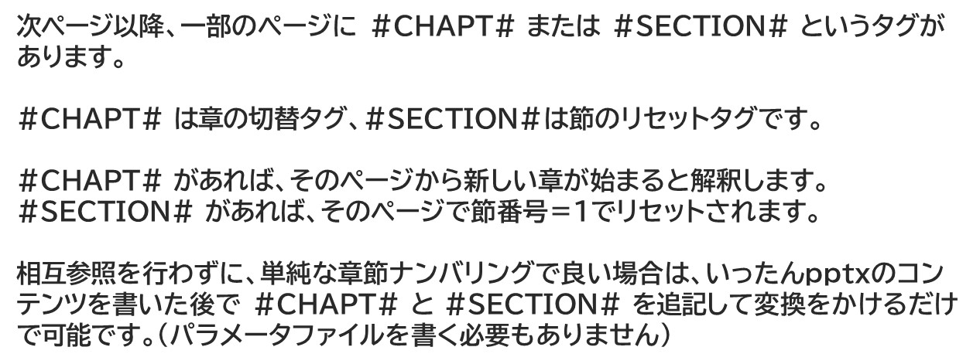
イントロダクション

Slide 3
1) 四国
"1) 四国" と変換されます
このページは章見出しとして扱われ、節番号はつきません。
次ページから節番号がつきます。
変換指示タグは消去されます

Slide 4
1.1) 高知
"1.1) 高知" と変換されます

Slide 5
1.2) 香川
"1.2) 香川" と変換されます

Slide 6
2) 九州
"2) 九州" と変換されます
このページは章見出しとして扱われ、節番号はつきません。
次ページから節番号がつきます。
変換指示タグは消去されます

Slide 7
2.1) 熊本
"2.1) 熊本" と変換されます

Slide 8
2.2) 宮崎
"2.2) 宮崎" と変換されます

Slide 9
3.1) 本州
"3.1) 本州" と変換されます
章・節が同時に切り替わるので、このページは 3) ではなく 3.1) となります
変換指示タグは消去されます

Slide 10
3.2) 山口
"3.2) 山口" と変換されます

Slide 11
3.3) 広島
"3.3) 広島" と変換されます

Slide 12
3.1) 岡山
"3.1) 岡山" と変換されます
節番号のみリセットされて1に戻ります
変換指示タグは消去されます

Slide 13
3.2) 兵庫
"3.2) 兵庫" と変換されます

Slide 14
3.3) 鳥取
"3.3) 鳥取" と変換されます

